Slide 1



Ⅵ-1. 경우의 수
교과서 p.260
예제 1
이하의 자연수 중에서 의 배수 또는
의 배수의 개수를 구하라.
정답

Slide 2





Ⅵ-1. 경우의 수
교과서 p.260
문제 1
부터 까지의 자연수가 각각 하나씩 적힌 장의 카드 중에서 한 장을 택할 때, 의 배수 또는 의 배수가 적힌 카드가 나오는 경우의 수를 구하라.
정답

Slide 3


Ⅵ-1. 경우의 수
교과서 p.261
문제 2
어느 요리 방송에서 오른
쪽 표와 같이 한식 가지,
양식 가지 중에서 한 가
지 음식의 조리법을 소개
하려고 한다. 방송에서 조리법을 소개할 음식을 택하는 경우의 수를 구하라.
한식 | 양식
불고기 | 스테이크
잡채 | 크림 파스타
비빔밥
정답

Slide 4

Ⅵ-1. 경우의 수
교과서 p.262
예제 2
두 자리 자연수 중에서 십의 자리의 숫자는 짝수이고, 일의 자리의 숫자는 홀수인 것의 개수를 구하라.
정답

Slide 5


Ⅵ-1. 경우의 수
교과서 p.262
문제 3
학교, 체육관, 집을 잇는
길이 오른쪽 그림과 같을 때, 학교에서 체육관을 거쳐 집까지 가는 경우의 수를 구하라.
(단, 같은 지점을 중복하여 지나지 않는다.)
정답

Slide 6





Ⅵ-1. 경우의 수
교과서 p.261
문제 4
현진이는 부터 까지의 자연수가 각각 하나씩 적힌 장의 카드를 가지고 있고, 창훈이는 부터 까지의 자연수가 각각 하나씩 적힌 장의 카드를 가지고 있다. 두 사람이 자신이 가지고 있는 카드 중에서 각각 한 장씩 택했을 때, 두 장의 카드에 적힌 수의 곱이 홀수가 되는 경우의 수를 구하라.
정답

Slide 7



Ⅵ-1. 경우의 수
교과서 p.264
문제 1
다음 값을 구하라.
(1)
(2)
정답
(1)
(2)

Slide 8



Ⅵ-1. 경우의 수
교과서 p.264
예제 1
회원이 명인 어느 동아리에서 회장 명, 부회장 명을 뽑는 경우의 수를 구하라.
정답

Slide 9

Ⅵ-1. 경우의 수
교과서 p.264
문제 2
제주도 관광지인 우도, 섭지코지, 성산 일출봉, 천지연 폭포의 네 곳 중에서 세 곳을 택한 후 순서를 정하여 관광하는 경우의 수를 구하라.
정답

Slide 10




Ⅵ-1. 경우의 수
교과서 p.265
문제 3
다음 값을 구하라.
(1)
(2)
(3)
정답
(1)
(2)
(3)

Slide 11
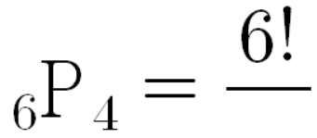
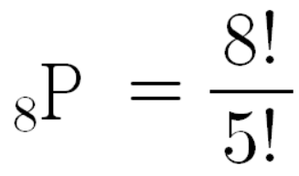


Ⅵ-1. 경우의 수
교과서 p.265
문제 4
다음 안에 알맞은 수를 써넣으라.
(1)
(2)
정답
(1)
(2)

Slide 12






Ⅵ-1. 경우의 수
교과서 p.266
예제 2
다섯 개의 숫자 , , , , 중에서 서로 다른 세 개를 택해 일렬로 나열하여 세 자리의 자연수를 만들 때, 짝수의 개수를 구하라.
정답

Slide 13




Ⅵ-1. 경우의 수
교과서 p.266
문제 5
여섯 개의 숫자 , , , , , 중에서 서로 다른 세 개를 택해 일렬로 나열하여 세 자리의 자연수를 만들 때, 다음을 구하라.
(1) 홀수의 개수
(2) 보다 작은 수의 개수
정답
(1)
(2)

Slide 14


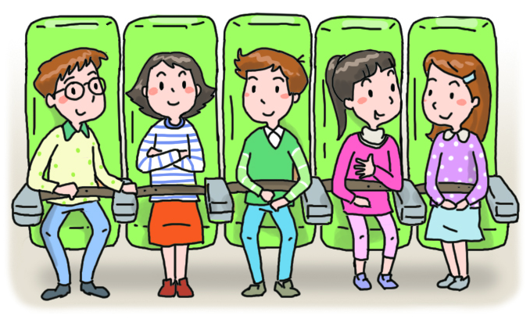

Ⅵ-1. 경우의 수
교과서 p.266
예제 3
오른쪽 그림과 같이 , 를 포함한 다섯 명의 친구들이 버스 뒷좌석에 한 줄로 나란 히 앉을 때, , 가 서로 이웃하게 앉는 경우의 수를 구하라.
정답

Slide 15




Ⅵ-1. 경우의 수
교과서 p.266
문제 6
남학생 명, 여학생 명이 일렬로 서서 사진을 찍으려고 할 때, 다음을 구하라.
(1) 여학생 명이 서로 이웃하게 서는 경우의 수
(2) 남학생이 양 끝에 서는 경우의 수
정답
(1)
(2)

Slide 16




Ⅵ-1. 경우의 수
교과서 p.268
문제 1
다음 값을 구하라.
(1)
(2)
(3)
정답
(1)
(2)
(3)

Slide 17


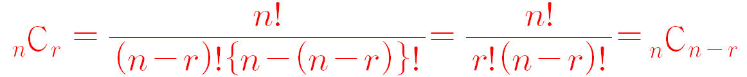
Ⅵ-1. 경우의 수
교과서 p.269
예제 1
일 때, 다음 등식이 성립함을 증명하라.
정답

Slide 18






Ⅵ-1. 경우의 수
교과서 p.269
문제 2
다음 등식을 만족시키는 자연수 또는 의 값을 구하라.
(1)
(2)
정답
(1)
(2)

Slide 19



Ⅵ-1. 경우의 수
교과서 p.269
예제 2
지혁이네 학급은 봉사 활동을 하려고 한다. 서로 다른 개의 장소 중에서 서로 다른
개의 장소를 택하는 경우의 수를 구하라.
정답

Slide 20



Ⅵ-1. 경우의 수
교과서 p.269
문제 3
집합 의 부분집합 중에서 원소의 개수가 인 집합의 개수를 구하라.
정답

Slide 21




Ⅵ-1. 경우의 수
교과서 p.269
문제 4
오른쪽 그림과 같이 원의 둘레
위에 서로 다른 개의 점이 있다.
다음을 구하라.
(1) 두 개의 점을 이어서 만들 수 있는 선분의 개수
(2) 세 개의 점을 이어서 만들 수 있는 삼각형의
개수
정답
(1) (2)

Slide 22




Ⅵ-1. 경우의 수
교과서 p.270
예제 3
부터 까지의 자연수가 각각 하나씩 적힌 개의 공 중에서 개의 공을 동시에 택할 때, 홀수가 적힌 공 개와 짝수가 적힌 공
개를 꺼내는 경우의 수를 구하라.
정답

Slide 23


Ⅵ-1. 경우의 수
교과서 p.270
문제 5
남학생 명과 여학생 명으로 구성된 댄스 동아리 회원 중에서 댄스 대회에 출전할
명의 학생을 뽑을 때, 남학생 명과 여학생 명을 뽑는 경우의 수를 구하라.
정답

Slide 24


Ⅵ-1. 경우의 수
교과서 p.270
문제 6
오른쪽 그림과 같이 개의 평
행선과 개의 평행선이 만나
고 있다. 이들 평행선으로 만
들어지는 평행사변형의 개수를 구하라.
정답

Slide 25

Ⅵ-1. 경우의 수
교과서 p.272
중단원 학습 점검 01
두 자리의 자연수 중에서 각 자리의 숫자의 합이 또는 인 수의 개수를 구하라.
정답

Slide 26

Ⅵ-1. 경우의 수
교과서 p.272
중단원 학습 점검 02
부터 까지의 자연수가 각각 하나씩 적힌
장의 카드에서 장을 동시에 택할 때, 두 장의 카드에 적힌 수의 합이 홀수가 되는 경우의 수를 구하라.
정답

Slide 27


Ⅵ-1. 경우의 수
교과서 p.272
중단원 학습 점검 03
다음을 구하라.
(1) 명을 일렬로 세우는 경우의 수
(2) 명의 학생들 중에서 명을 뽑아 일렬로 세우는 경우의 수
정답
(1)
(2)

Slide 28



Ⅵ-1. 경우의 수
교과서 p.272
중단원 학습 점검 04
다음을 구하라.
(1) 명의 학생 중에서 청소 당번 명을 뽑는 경우의 수
(2) 학급 회장을 포함한 명의 학생 중에서 학급 회장을 포함하지 않고 청소 당번 명을 뽑는 경우의 수
정답
(1)
(2)

Slide 29

Ⅵ-1. 경우의 수
교과서 p.272
중단원 학습 점검 05
서로 다른 개의 상자에서 상자 개를 택하여 서로 다른 공 개를 각 상자에 한 개씩 넣는 경우의 수를 구하라.
정답

Slide 30


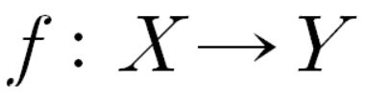

Ⅵ-1. 경우의 수
교과서 p.273
중단원 학습 점검 06
두 집합
,
에 대하여 함수 중에서 일대일대응의 개수를 구하라.
정답

Slide 31

Ⅵ-1. 경우의 수
교과서 p.272
중단원 학습 점검 07
오른쪽 그림과 같이 원의 둘레 위
에 같은 간격으로 서로 다른 개
의 점이 있다. 이 점 중에서 세 개
의 점을 이어서 만들 수 있는 직각삼각형의 개수를 구하라.
정답

Slide 32


Ⅵ-1. 경우의 수
교과서 p.272
중단원 학습 점검 08
를 포함한 명의 쇼트 트랙 스케이트 선수 중에서 단체전에 출전할 대표 선수 명을 뽑을 때, 다음을 구하라.
(1) 선수를 반드시 포함하여 뽑는 경우의 수
(2) 선수를 포함하여 대표 선수 명을 뽑아 경기할 순서를 정할 때, 선수를 맨 마지막 에 배치하는 경우의 수
정답
(1) (2)

Slide 33




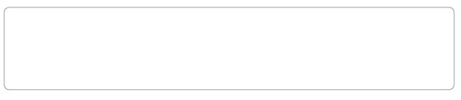



Ⅵ-1. 경우의 수
교과서 p.272
중단원 학습 점검 09
다음 조건을 만족시키는 자연수 , , 의 모든 순서쌍 의 개수를 구하라.
(가) 는 홀수
(나)
정답

Slide 34




Ⅵ. 경우의 수
교과서 p.274
대단원 학습 점검 01
주머니 안에 , , , 의 숫자가 각각 하나씩 적힌 장의 카드가 있다. 주머니에서 장의 카드를 동시에 뽑을 때, 카드에 적힌 두 수의 곱이 이하가 되는 경우의 수는?
① ②
③ ④
⑤

Slide 35




Ⅵ. 경우의 수
교과서 p.274
대단원 학습 점검 02
다항식 를 전개했을 때, 항의 개수는?
① ②
③ ④
⑤

Slide 36





Ⅵ. 경우의 수
교과서 p.274
대단원 학습 점검 03
겨울 방학 동안 권의 권장 도서 중에서 서로 다른 네 권을 택한 후 순서를 정하여 읽는 경우의 수는?
① ②
③ ④
⑤

Slide 37





Ⅵ. 경우의 수
교과서 p.274
대단원 학습 점검 04
어느 피자 가게에서는 토핑의 종류에 따라 아래 표와 같이 구분하고, 크기에 따라 레귤러, 라지, 패밀리 사이즈로 구분하여 판매하고 있다. 이 가게에서 피자 한 판을 주문하는 경우의 수는?
① ② ③
④ ⑤
건강한 피자 | 바다에서 온 피자 | 인기 많은 피자
단호박 피자 고구마 피자 야채 피자 | 새우 피자 모둠 해물 피자 | 콤비네이션 피자 치킨 피자 불고기 피자 스테이크 피자

Slide 38





Ⅵ. 경우의 수
교과서 p.274
대단원 학습 점검 05
의 약수 중에서 의 배수의 개수는?
① ②
③ ④
⑤

Slide 39





Ⅵ. 경우의 수
교과서 p.275
대단원 학습 점검 06
어느 영화 시사회에서 배우 명과 제작진 명이 일렬로 설 때, 양 끝에 제작진이 서고 배우끼리는 이웃하여 서는 경우의 수는?
① ②
③ ④
⑤

Slide 40






Ⅵ. 경우의 수
교과서 p.275
대단원 학습 점검 07
다섯 개의 숫자 , , , , 를 모두 일렬로 나열하여 다섯 자리의 자연수를 만들 때, 보다 큰 자연수의 개수는?
① ②
③ ④
⑤

Slide 41











Ⅵ. 경우의 수
교과서 p.275
대단원 학습 점검 08
, , , , , 를 일렬로 나열할 때, 모음 , , 중에서 어느 두 개도 서로 이웃하지 않도록 나열하는 경우의 수는?
① ②
③ ④
⑤

Slide 42



Ⅵ. 경우의 수
교과서 p.275
대단원 학습 점검 09
진로 체험 박람회의 서로 다른 개의 프로그램 중에서 서로 다른 개의 프로그램을 택하는 경우의 수를 , 서로 다른 개의 프로그램을 택하여 각각 오전과 오후 프로그램으로 편성하는 경우의 수를 라고 할 때,
의 값을 구하라.
정답

Slide 43






Ⅵ. 경우의 수
교과서 p.275
대단원 학습 점검 10
전체집합 는 이하의 자연수 의 부분집합 에 대하여 다음 조건을 모두 만족시키는 집합 의 개수를 구하라.
(가)
(나) 집합 의 원소 중 가장 작은 원소와 가장 큰 원소의 합은 이다.
정답

Slide 44





Ⅵ. 경우의 수
교과서 p.276
대단원 학습 점검 11
집합 에서 로의 함수 에 대하여 다음을 구하라.
(1) 일대일함수 의 개수
(2) 인 함수 의 개수
힌트
① 일대일함수의 개수를 구한다.
② 조건을 만족하는 함수의 개수를 조합을 활용하여 구한다.
정답 (1) (2)

Slide 45
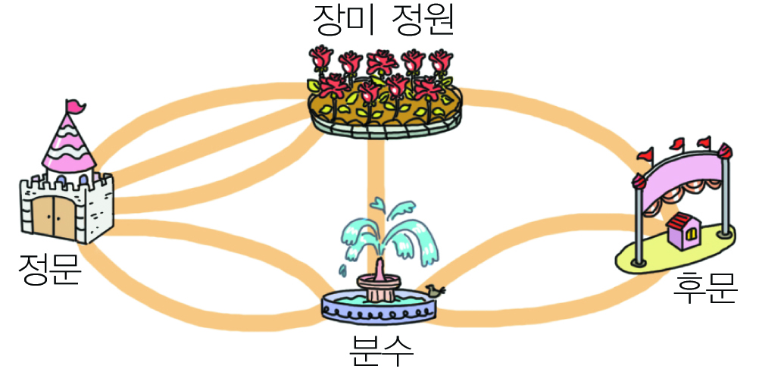

Ⅵ. 경우의 수
교과서 p.277
대단원 학습 점검 12
오른쪽 그림은 어느 공원의 정 문과 후문을 연결하는 산책로를 나타낸 것이다. 정문에서 출발 하여 후문으로 가는 경우의 수를 구하라. (단, 같은 지점은 중복하여 지나지 않는다.)
정답
힌트
① 경우를 나누어 각각의 경로의 경우의 수를 구한다.
② 합의 법칙을 이용하여 경우의 수를 구한다.

